Slide 1
Pengerjaan Panas (Hot Working)

Slide 2
Pembentukan Logam*
Proses pembentukan logam: proses dimana deformasi plastis digunakan untuk merubah bentuk dari benda kerja
Die digunakan untuk merubah bentuk sehingga sesuai dengan yang diinginkan
Agar terjadi deformasi plastik, tegangan yang diberikan oleh die lebih besar dari tegangan luluh (yield) material benda kerja
- material yang tegangan yieldnya rendah
- material yang keuletannya tinggi

Slide 3
Pembentukan Logam**
Pengaruh temperatur pada pembentukan logam:
- Kekuatan dan pengerasan regangan akan menurun dengan naiknya temperatur
- Keuletan akan naik dengan meningkatnya temperatur
Pengerjaan panas | 0.5 T_{m}– 0.75 T_{m}
Pengerjaan dingin | < 0.3 T_{m}

Slide 4
Pengerjaan Panas*
Logam mengalami deformasi plastis
Pengerjaan panas logam: dilakukan di atas suhu rekristalisasi
( 500ºC – 700ºC untuk baja)
Keuntungan:
- Porositas dalam logam dapat dikurangi
- Ketidakmurnian dalam bentuk inklusi terpecah-pecah dan tersebar dalam logam
- Butir yang kasar diperhalus
- Sifat fisis meningkat, terutama disebabkan penghalusan butir. Keuletan dan ketahanan terhadap impak meningkat, kekuatan bertambah
- Jumlah energi yang dibutuhkan untuk mengubah bentuk baja dalam keadaan plastis jauh lebih rendah dibandingkan energi yang dibutuhkan untuk pengerjaan dingin

Slide 5
Pengerjaan Panas**
Kerugian:
- Pada suhu tinggi terjadi oksidasi dan pembentukan kerak pada permukaan logam sehingga penyelesaian permukaan tidak bagus
- Akibat pengerakan tidak dapat dipertahankan toleransi yang ketat
- Alat dan peralatan serta pemeliharaan biayanya tinggi

Slide 6
Pengerjaan Dingin*
Dilakukan di bawah suhu rekristalisasi
Kelebihan dibandingkan pengerjaan panas:
- toleransi bisa lebih ketat
- penyelesaian permukaan baik
- material menjadi lebih kuat dan keras akibat pengerasan regangan
- tidak dibutuhkan pemanasan benda kerja

Slide 7
Pengerjaan Dingin**
Kekurangan jika dibandingkan dengan pengerjaan panas
- Dibutuhkan gaya yang besar untuk mendeformasi benda kerja
- Dibutuhkan mesin dan peralatan yang lebih besar dan kuat
- Adanya pengerasan regangan membatasi banyaknya proses pembentukan yang dapat dilakukan

Slide 8
Proses-Proses Pengerjaan Panas
A. Pengerolan (rolling)
B. Penempaan (forging)
Palu
Timpa
Upset
Tekan, pres
Rol
Dingin
C. Ekstrusi
D. Pembuatan pipa dan tabung
E. Penarikan
F. Pemutaran panas
G. Cara khusus

Slide 9
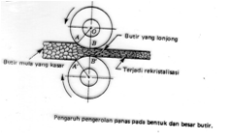
Pengerolan*
Mengurangi ketebalan dengan gaya tekan yang diberikan oleh dua buah rol atau lebih yang berputar
Bahan ingot, temperatur rolling 1200ºC
Dibentuk menjadi produk lanjutan: bilet, slab, bloom. Selanjutnya diproses menjadi pelat, lembaran, batangan, profil, foil
Terjadi penghalusan butir yang disebabkan reskritalisasi

Slide 10
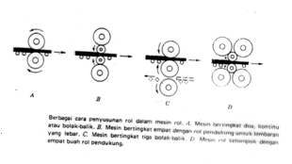
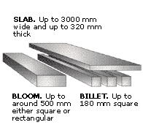
Pengerolan**

Slide 11
Penempaan*
Pada proses penempaan. Logam yang dipanaskan ditempa dengan mesin tempa diantara perkakas tangan atau die
Sifat fisis meningkat, lubang-lubang tertutup tetapi timbul inklusi kerak dan die mahal (tidak ekonomis untuk membentuk benda dalam jumlah kecil)

Slide 12
Penempaan**
Penempaan timpa menggunakan die tertutup, dan benda kerja terbentuk akibat impak atau tekanan yang memaksa logam panas yang plastis memenuhi dan mengisi bentuk die
Suhu tempa baja 1100ºC-1250ºC, tembaga dan paduannya 750ºC-925ºC, alumunium 370ºC-450ºC

Slide 13
Penempaan***
Batang bulat yang pendek dikecilkan penampangnya atau dibentuk tirus dengan mesin tempa rol
Untuk membentuk gandar, baling-baling pesawat, linggis, roda, dll

Slide 14
Ekstrusi
Logam didesak melalui cetakan yang mempunyai bentuk tertentu
Ekstruksi langsung dan tak langsung
Pada ekstruksi tak lansung langsung gaya yang dibutuhkan rendah karena tidak ada gesekan antara bilet dan dinding kontainer. Kelemahan: ram kurang kokoh, benda kerja hasil ekstruksi tidak mungkin ditopang dengan baik

Slide 15
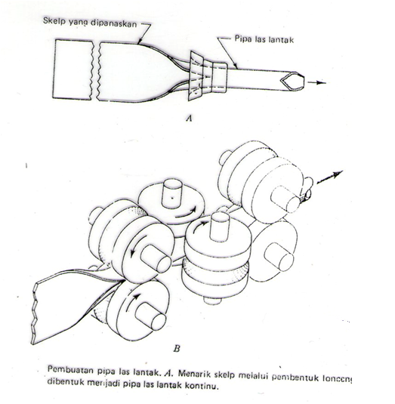
Pembuatan Pipa dan Tabung*
Pipa dengan kampuh dan pipa tanpa kampuh
Las lantak
- Ukuran diameter 75 mm
Las tumpuk
- ukuran diameter 50-400 mm
Pelubangan tembus (piercing)
- ukuran s/d diameter 600 mm
Ekstrusi
Penarikan

Slide 16
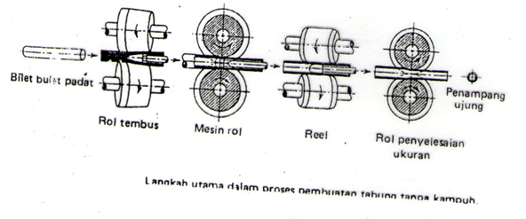
Pembuatan Pipa dan Tabung**

Slide 17
Pembuatan Pipa dan Tabung***

